Slide 1
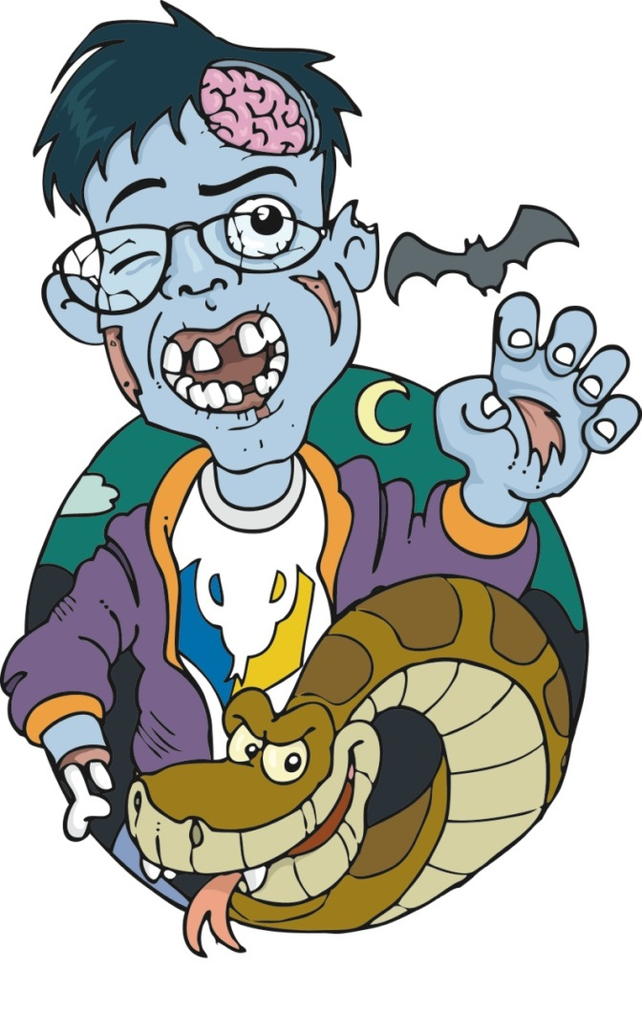
DJ Mix 2 – Revisão Orientação à Objetos
fmasanori@gmail.com

Slide 2
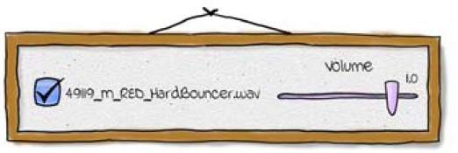
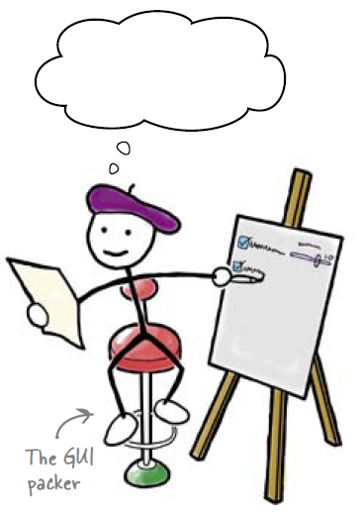
POO – Programação Orientada à Objetos
Temos DJ Mix para uma música
Agora precisamos para várias
KISS – Kept It Simple Stupid
Não duplicaremos código!
Criar um objeto...
E depois outro...
E mais outro...

Slide 3
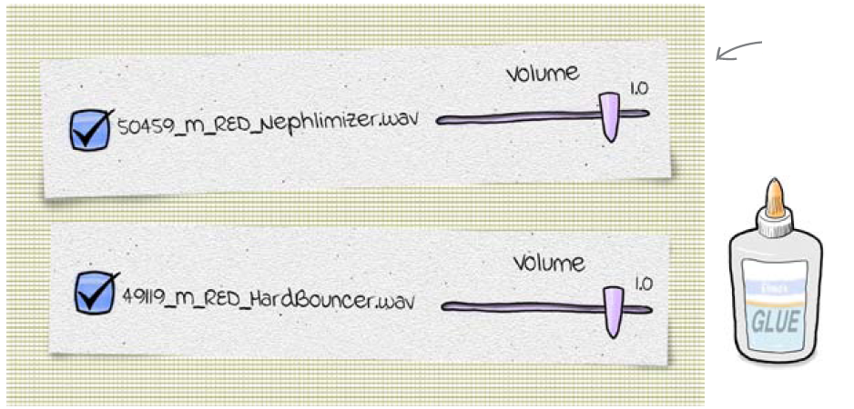
Programação Orientada à Objetos
Vamos juntar todos os objetos num Frame

Slide 4
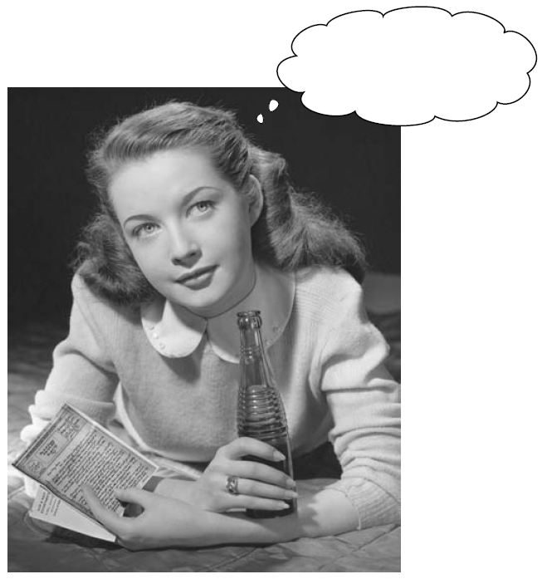
Programação Orientada à Objetos
Seria tão bom criar novos objetos... Mas é muito difícil para ser verdade....

Slide 5
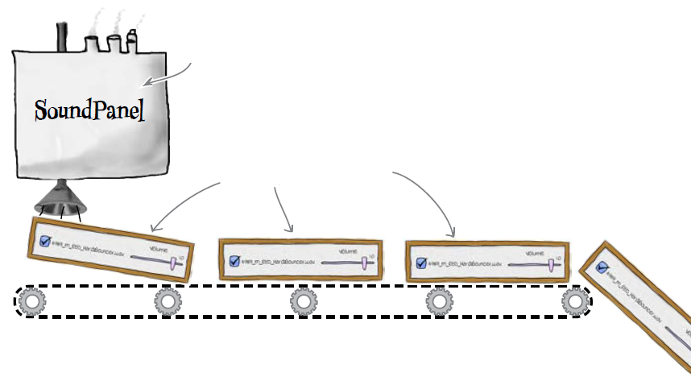
Classe = fábrica de objetos
Classe SoundPanel
Uma classe cria objetos, que são instâncias da classe

Slide 6
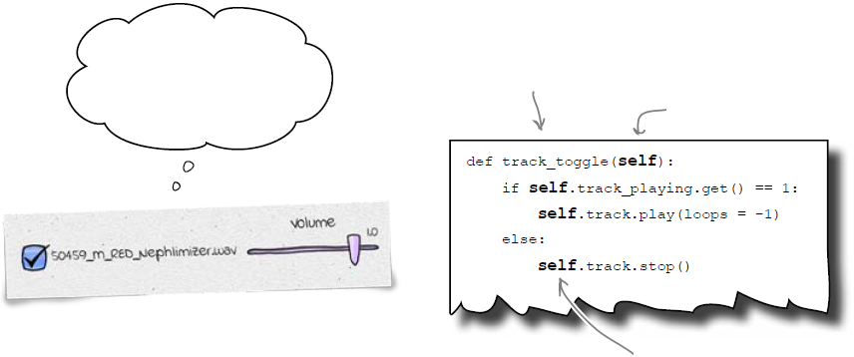
Programação Orientada à Objetos
self identifica quem chamou o método
Alguém clicou aqui. O que acontece agora?
Código acionado
O parâmetro é único
Identifica quem chamou o método

Slide 7
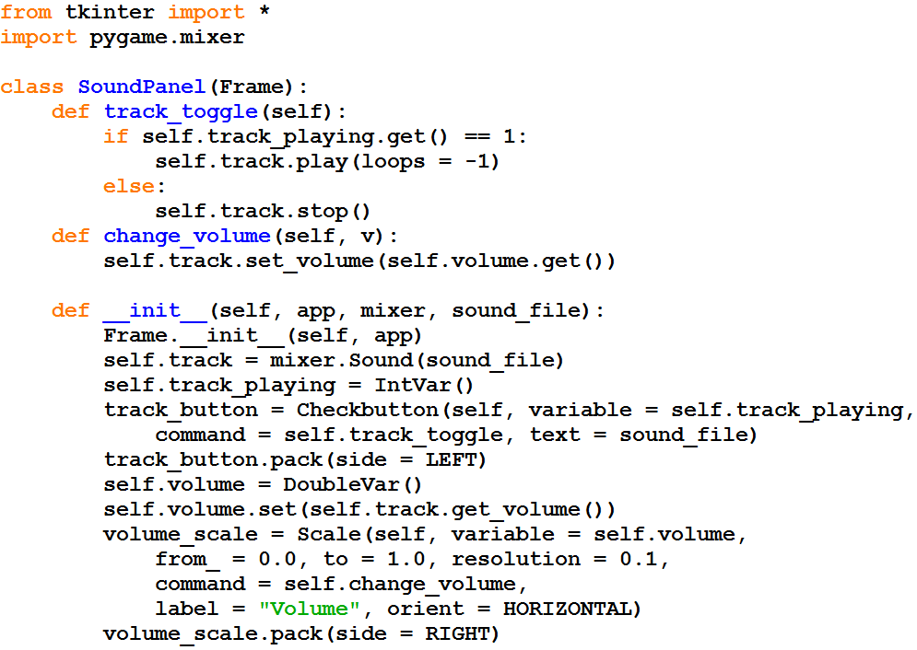
Programação Orientada à Objetos
sound_panel.pyw

Slide 8
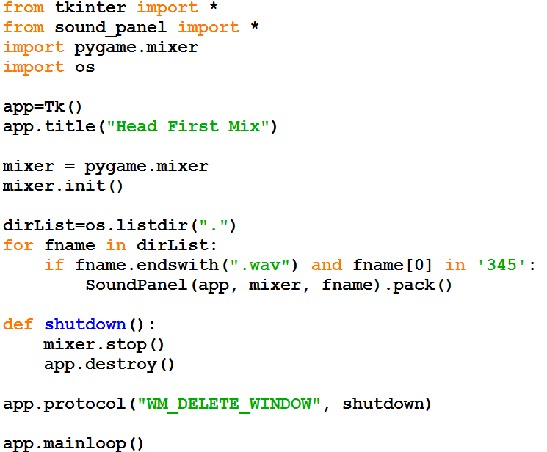
Programação Orientada à Objetos
hfmix.pyw

Slide 9


Parabéns! Agora você sabe criar programas complexos com pouco código

Slide 10
Recordação
Classes são fábricas de objetos
Classe = métodos + dados
Criar objetos = instanciar uma classe
class – inicia a definição de uma classe
self – atribuído ao objeto corrente
__init__() método chamado na criação do objeto

